Slide 1
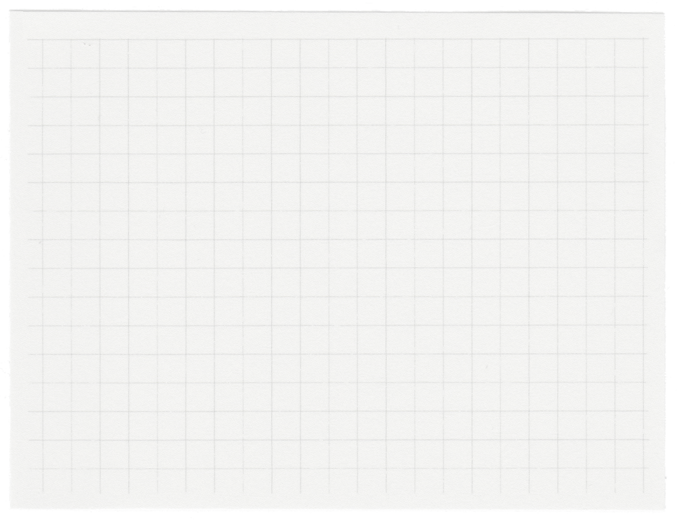















with
Auto Store
상품 등록 자동화 시스템 및 서버 구현
20193124
고경빈

Slide 2
목차
1
2
주제 선정 배경
시장 조사
3
4
5
기술 조사
독창성
추진 일정
1

Slide 3

문제 인식
스마트 스토어에 상품을 판매하기 위해서는 판매자가 직접 상품 정보를 찾고, 정리하고, 가져오고, 다시 상품을 등록하는 일련의 과정에 많은 시간을 소모한다.
소비자는 해외 직구를 하기 위해서 개인 통관 번호를 발급 받아야 하고, 외국 사이트에 들어가 주문을 해야 하는 번거로움이 있다. 또한 방문한 사이트에 자신이 원하는 물건이 없는 경우도 빈번히 발생한다.
2

Slide 4
Why & What
For 판매자
상품 선정과 스마트 스토어에 상품을 등록하는 일련의 과정을 생략하게 됨으로써 시간 절약을 할 수 있고, 보다 편리하게 스토어를 운영할 수 있게 해준다
For 소비자
개인 통관 번호 없이도 해외 직구 상품을 구매할 수 있는 기회를 제공하고, 국내 사이트인 네이버 스마트 스토어를 통해 편리하게 상품을 구경할 수 있게 해준다. 또한 소비자들이 선호하는 상품들을 위주로 등록해 소비자의 선택의 폭을 넓혀준다.
해외 사이트의 상품과 해당하는 정보를 읽어 자동으로 스마트 스토어에 등록해주는 프로그램과 그에 최적화된 데이터베이스
2

Slide 5
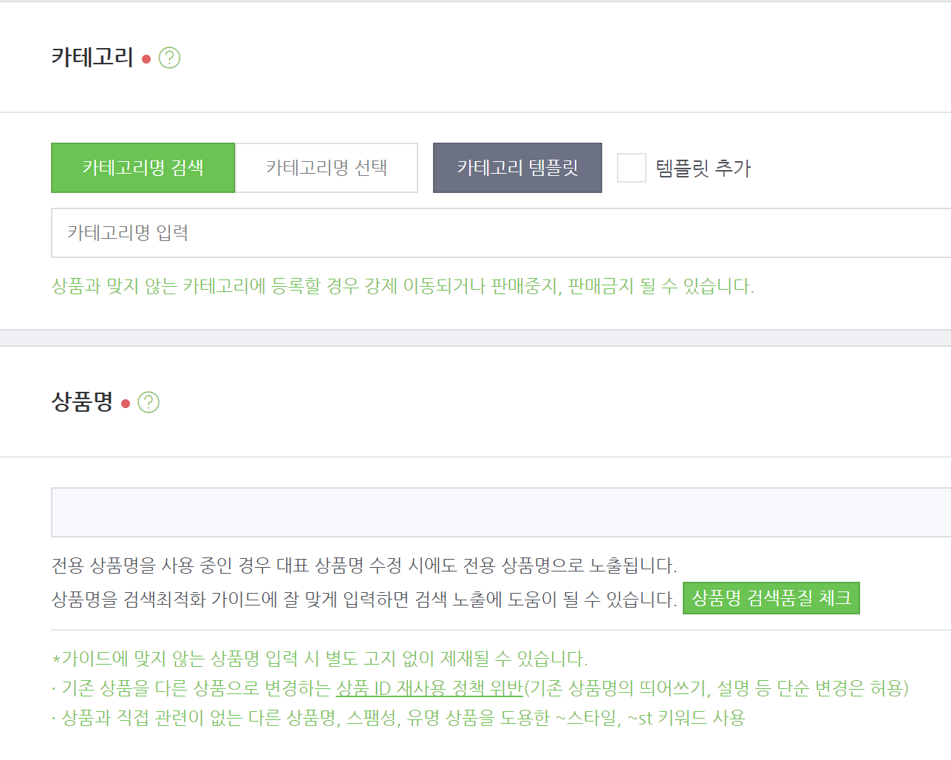
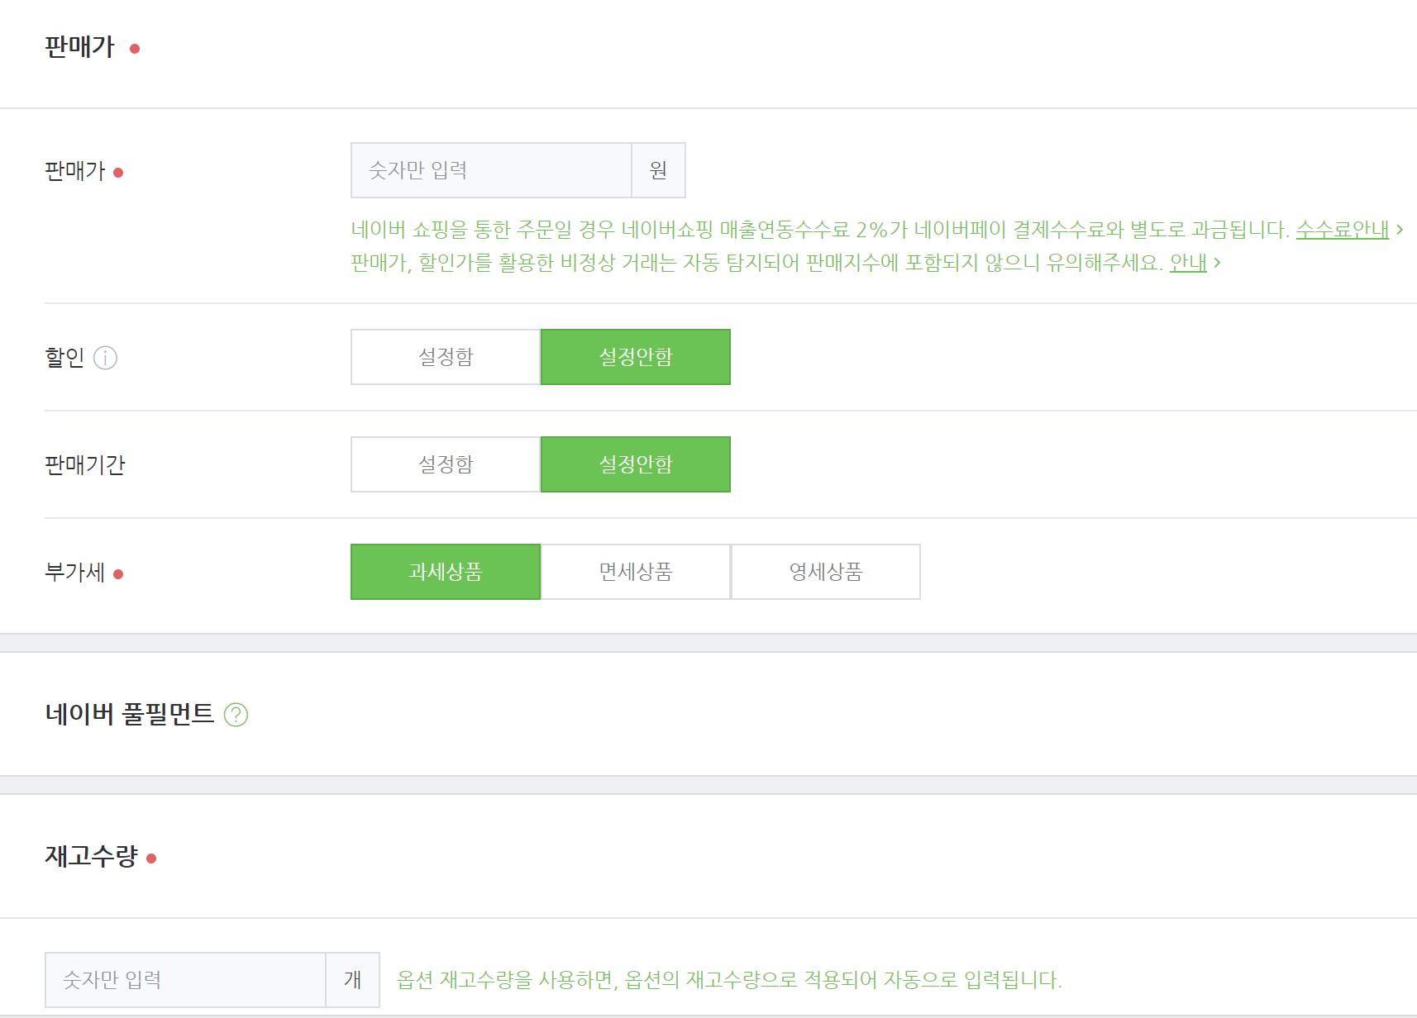
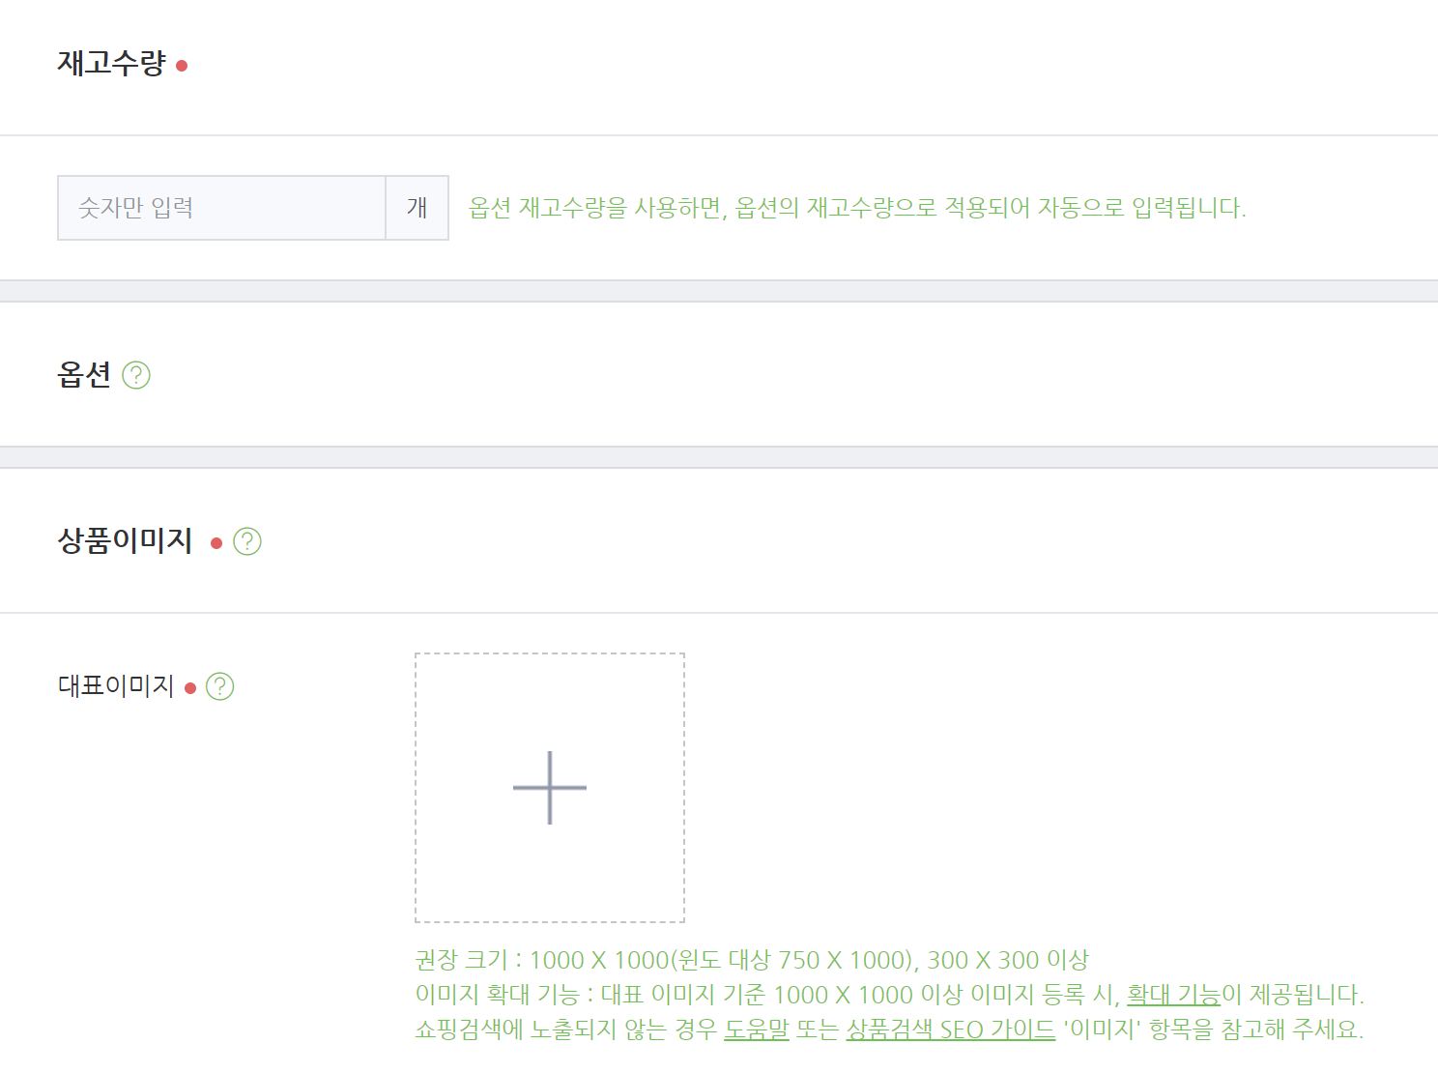
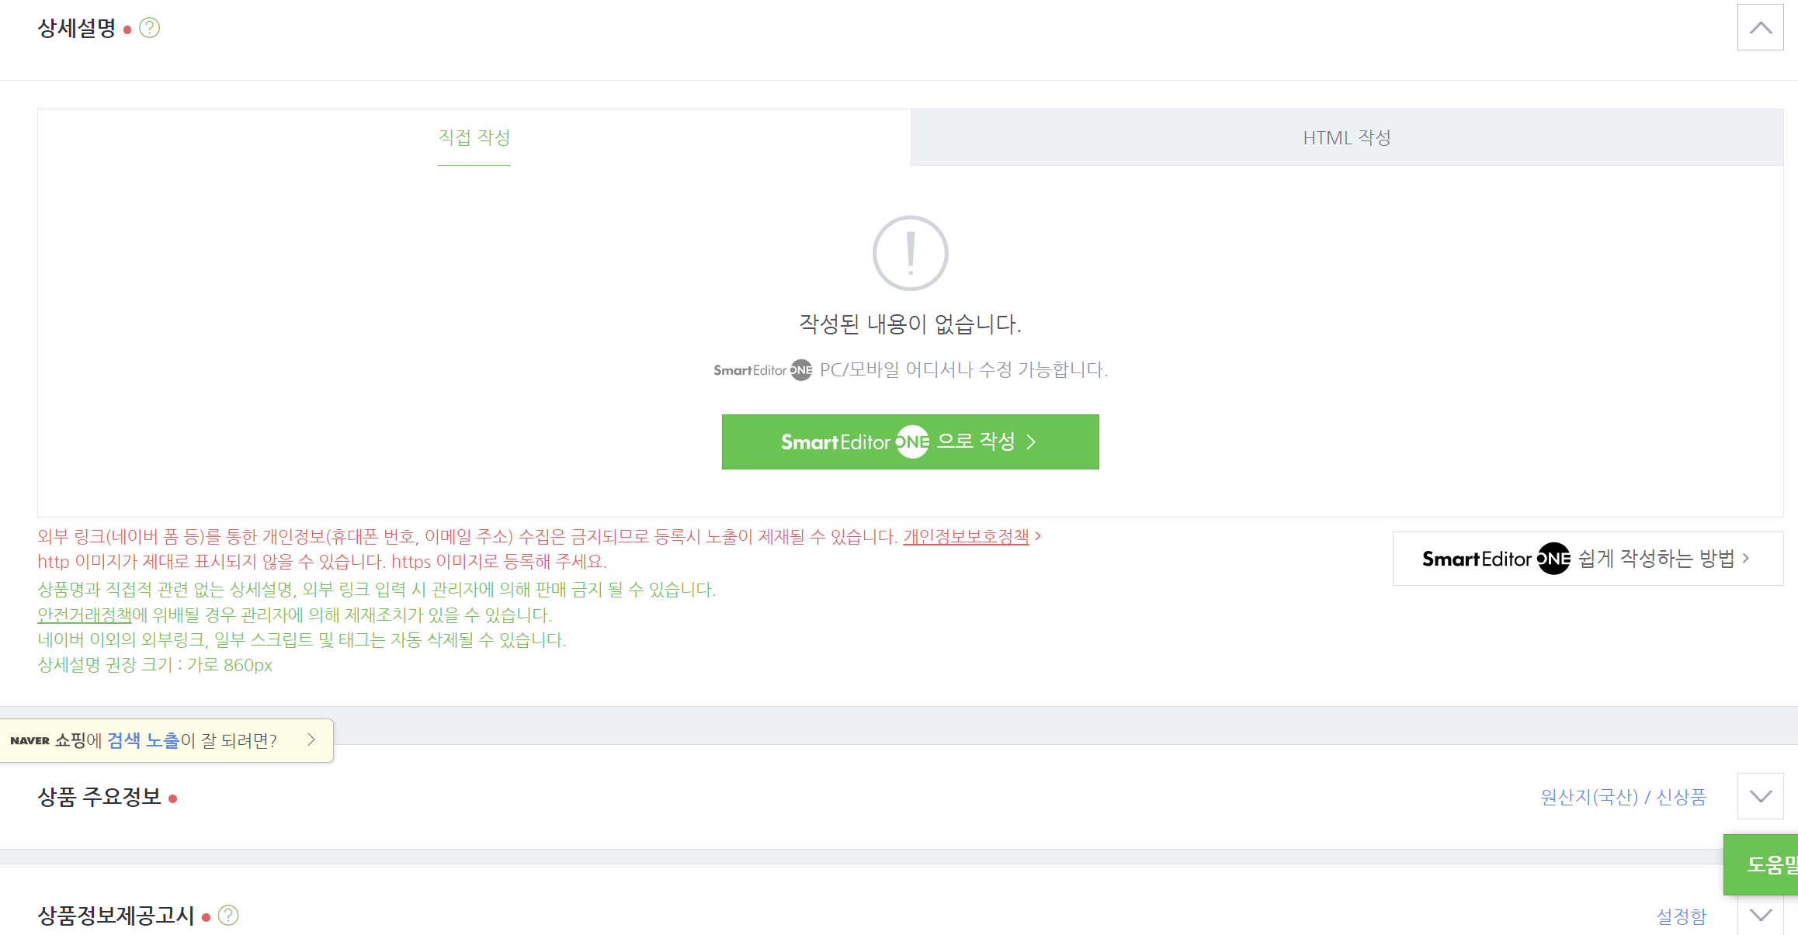
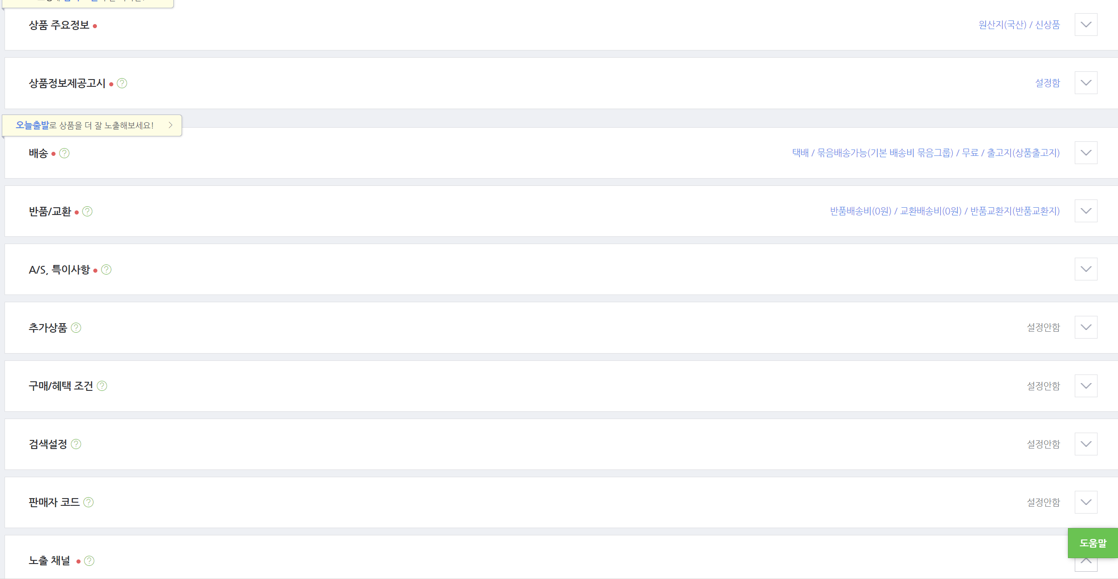
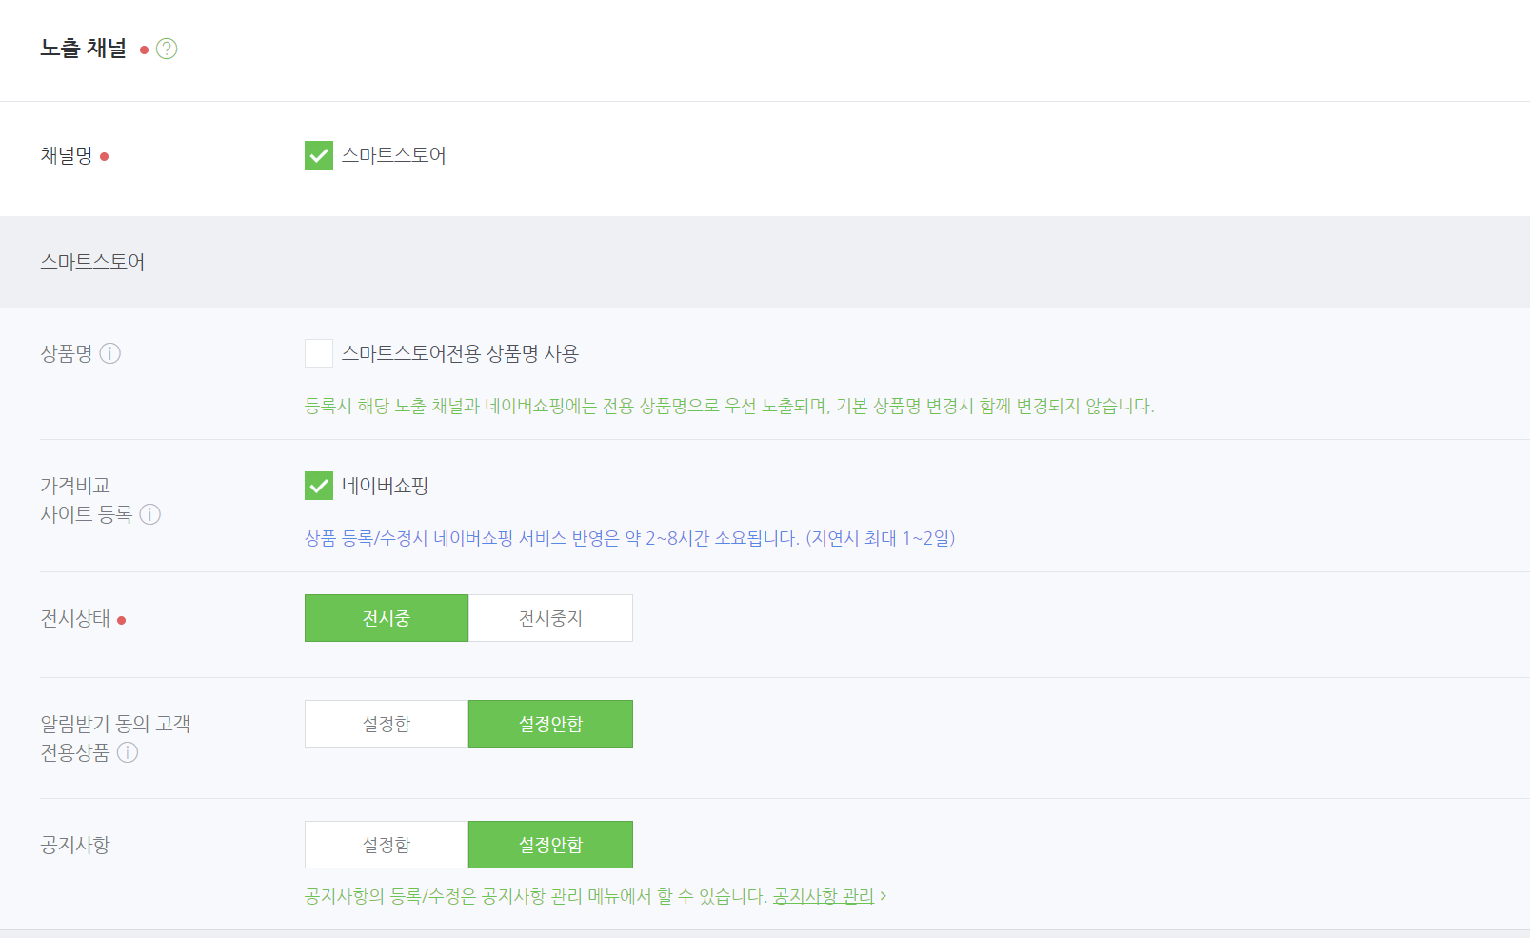
Market
Research1
네이버 스마트 스토어에 상품을 등록하기 위해서는 매우 많은 절차가 존재한다.
01.
출처: https://jmagazine.joins.com/forbes/view/337930
3

Slide 6
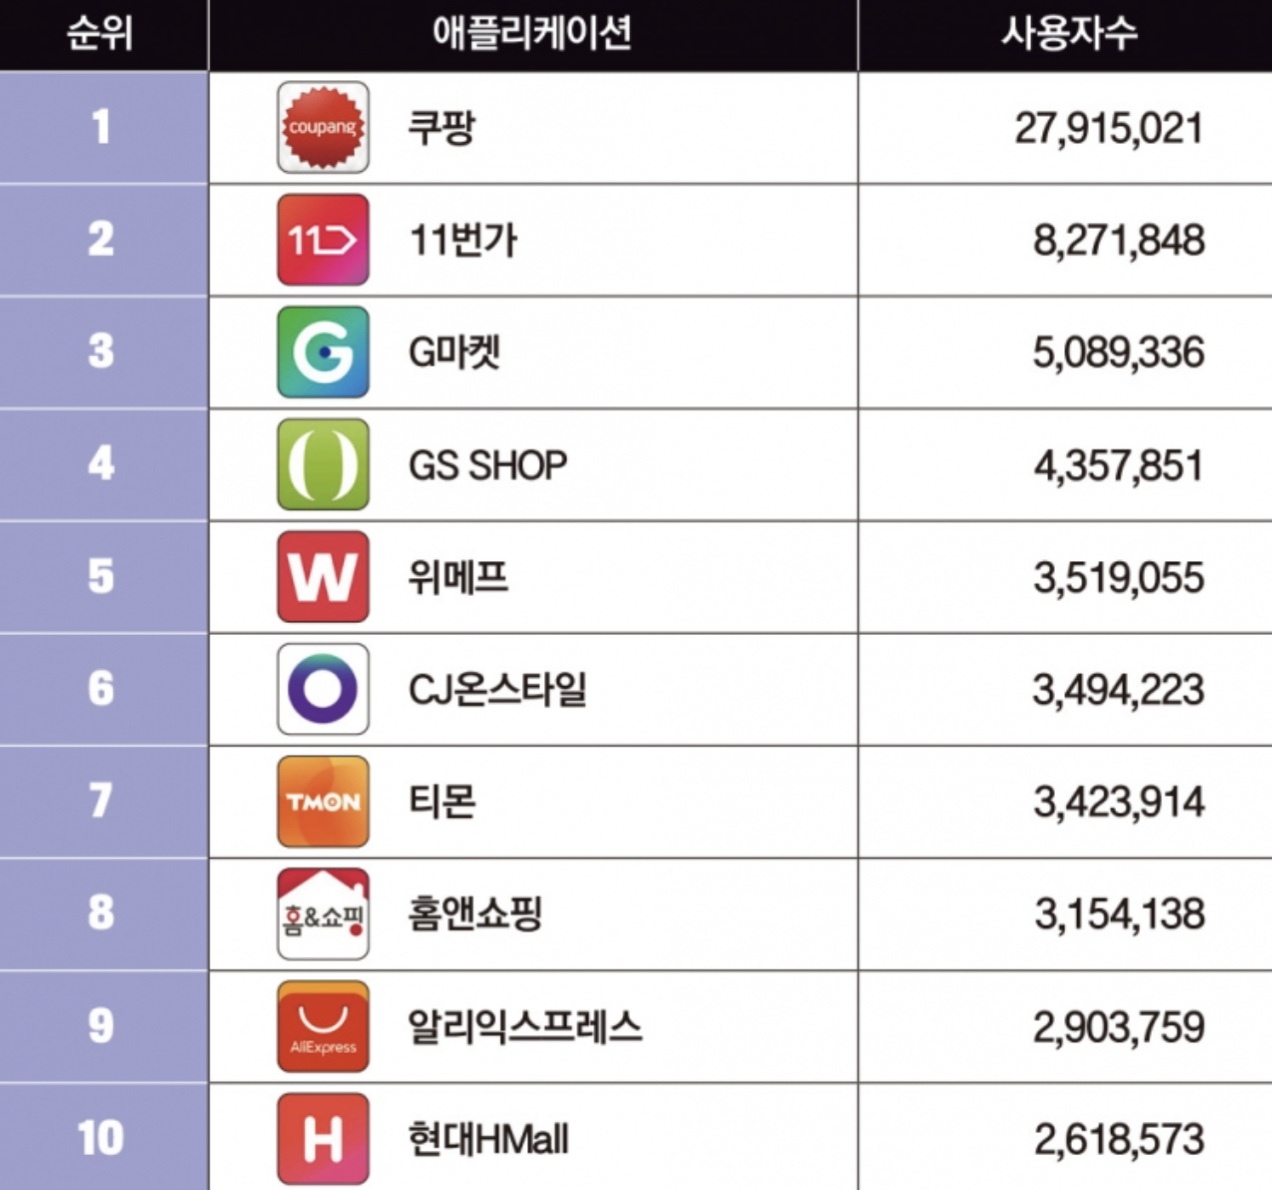
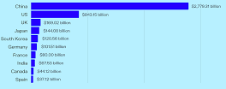
Market
Research2
빠르게 성장하는 국제 시장 중 40% 점유율을 차지하고 있는 중국 시장이 국내 이커머스 시장에 유입이 더디게 되고 있다.
02.
03.
해외 직구 사이트 이용자의 수는 10%에 불과하다
출처: https://localizejs.com/articles/the-top-10-e-commerce-markets-you-should-be-targeting
출처: https://jmagazine.joins.com/forbes/view/337930
3

Slide 7
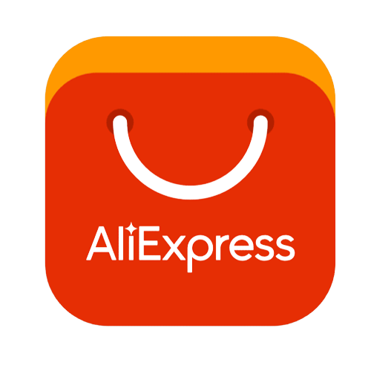




Process
NaverDto
A
AliExpressDto
NaverDto
B
인터페이스 <DTO>
TemuDto
메인 서버
NaverDto
C
…
DB
4

Slide 8

Creativity
1. 기존의 스토어 운영 방식과 달리 자동으로 스마트스토어에 물품의 상품이 등록된다.
2. DB에 저장된 상품의 정보(판매량)를 바탕으로 시간이 지날수록 최적의 상품 데이터가 저장된다.
11

Slide 9





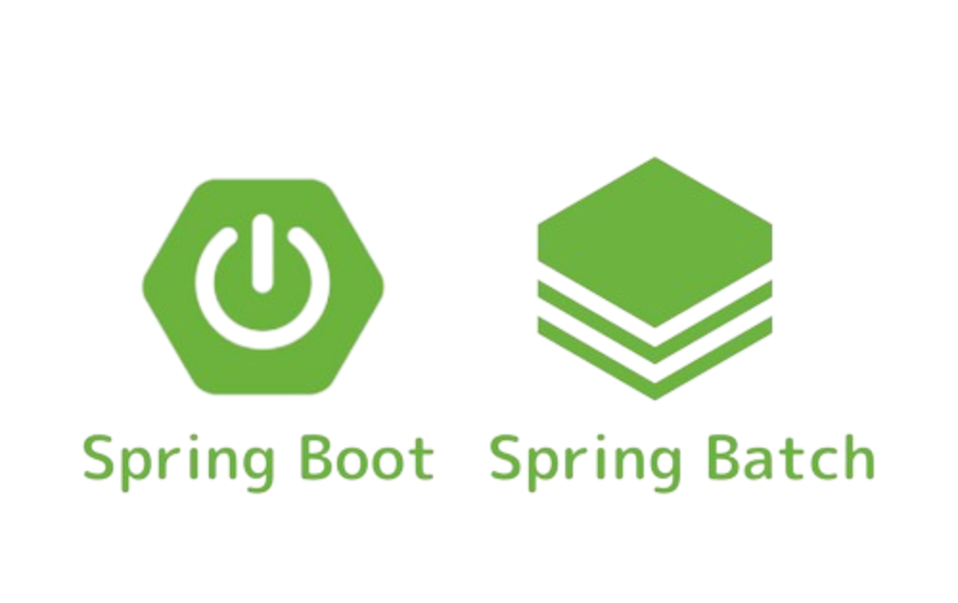






개발 환경
Spring Ecosystem
Language
IDE
Version Control
Build
Util
Database
5

Slide 10
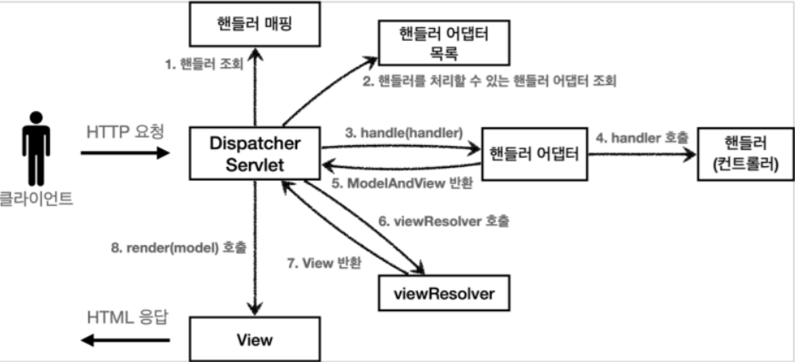
Spring Boot / Spring Batch
Spring Boot
Java의 웹 프레임워크이며 주로 Java 언어를 기반으로 사용한다.
객체 또는 메소드 등을 Spring Bean으로 관리하여 DI가 쉬울 뿐만 아니라 다양한 프레임워크와 호환성이 뛰어나다.
Spring Batch
대량의 데이터 처리를 위한 경량화된 프레임워크로, 반복적인 작업을 수행하는 일괄 처리 작업을 효율적으로 처리할 수 있는 기능을 제공한다. 대용량 데이터 처리나 주기적인 업무 처리 등을 효율적으로 처리할 수 있고, 대용량 데이터 처리에 적합한 분산 방식의 처리를 지원한다.
6

Slide 11
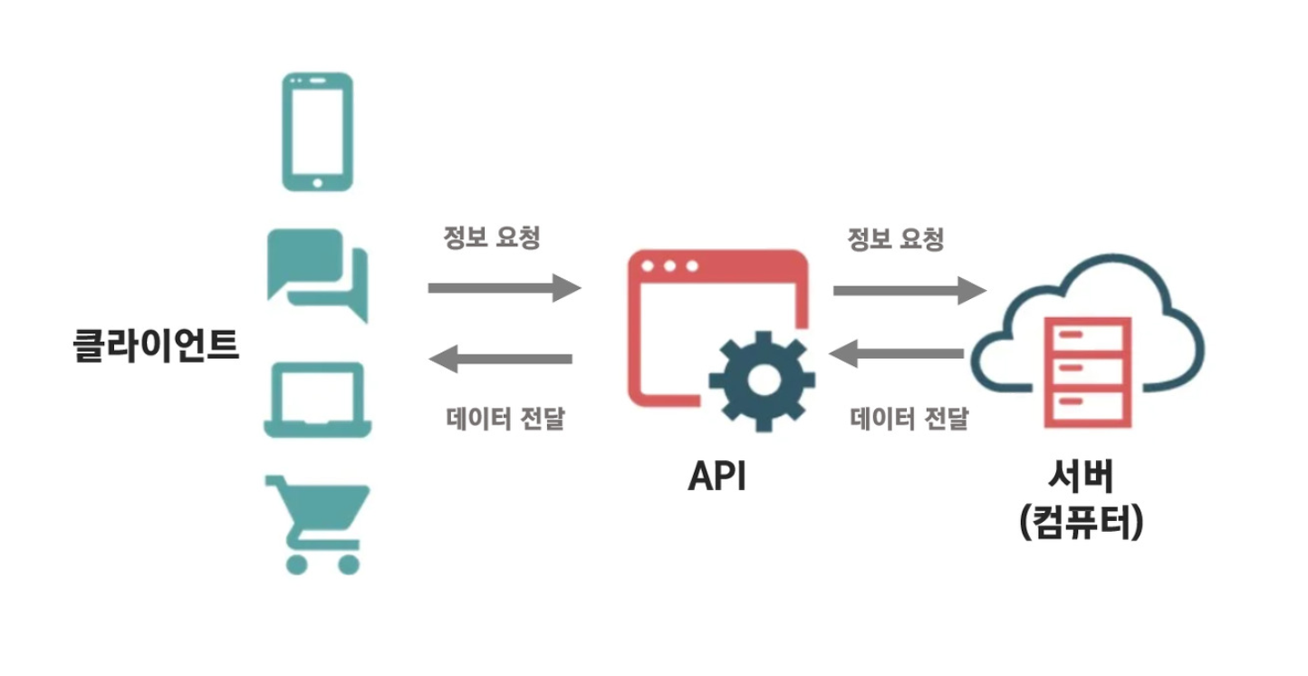
API
API는 두 소프트웨어 모듈 간에 데이터를 교환할 수 있는 통신 메커니즘이다. 모듈용 API를 생성하면 다른 애플리케이션 개발자가 API를 호출하여 기능을 코드에 통합할 수 있다.
API 개발자는 API 키를 사용하여 API 액세스를 제한하고 모니터링할 수 있다. API 키는 승인된 API 사용을 식별하여 API를 보다 효율적으로 유지, 관리 및 수익화할 수 있도록 한다.
쇼핑몰의 서버에서 상품 정보 데이터를 가져오기 위해 사용할 것이다
9

Slide 12

Spring MVC
Spring MVC
동기적인 방식으로 요청과 응답을 처리한다. 요청이 들어오면 해당 요청을 처리할 때까지 스레드를 차지하고, 응답을 반환한 후 스레드를 반환한다. 상품 데이터 로드 및 데이터 저장 과정을 Spring MVC를 사용해 구현할 것이다.
7

Slide 13

MySQL
MySQL은 오픈소스 관계형 데이터베이스 관리 시스템이다. 행과 열로 구성된 테이블에 데이터를 저장한다. 사용자는 SQL이라고 하는 구조화된 쿼리 언어를 사용하여 데이터를 정의, 조작, 제어, 쿼리할 수 있다.
API 키를 통해 가져온 상품 및 판매자들에 대한 데이터를 저장하고 관리하는 용도로 사용할 것이다.
8

Slide 14

AWS Cloud Server
클라우드 서버는 클라우드 서비스 제공업체가 소유한 인프라의 클라우드에서 실행되는 가상화된 서버이다. 이러한 가상 공간은 타사 클라우드 제공업체에서 구매하고 유지 관리하는 물리적 서버에서 실행된다.
가상 서버 복제본 또는 클라우드 서버는 물리적 서버 머신과 동일한 성능, 구성 옵션 및 사용 편의성을 제공한다. 수백 가지 구성 유형의 클라우드 서버에 무제한으로 액세스할 수 있다. 이러한 성능을 바탕으로 클라우드에서 모든 유형의 애플리케이션과 워크로드를 실행하고 호스팅할 수 있다.
10

Slide 15
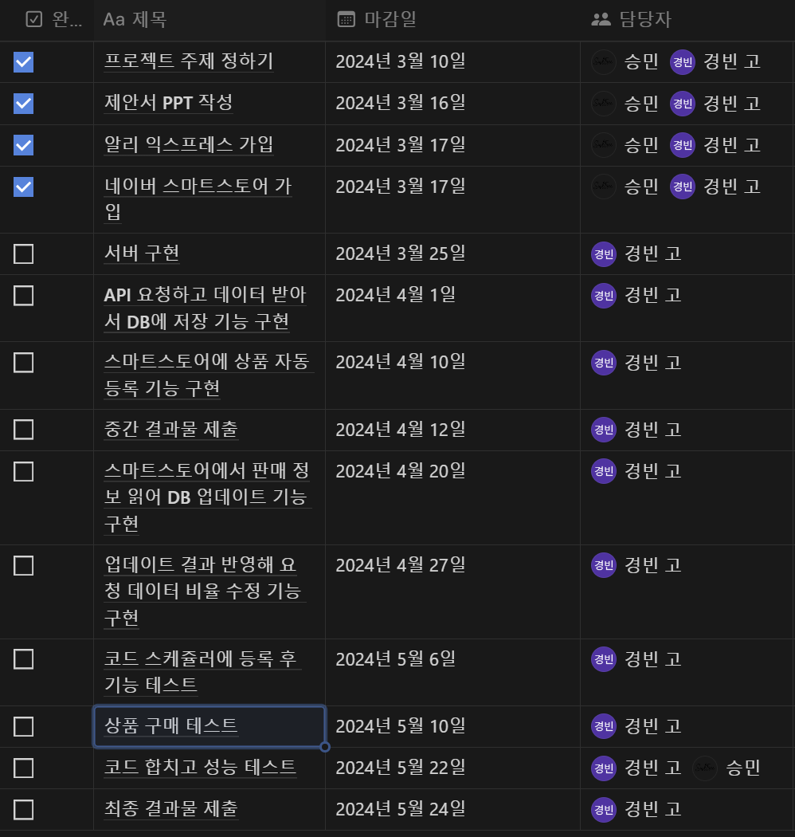

MileStone
12

Slide 16
참고 문헌
https://aws.amazon.com/ko/what-is-aws/?nc1=f_cc
https://www.mysql.com/
https://aws.amazon.com/ko/what-is/api-key/
https://aws.amazon.com/ko/what-is/cloud-server/
https://spring.io/why-spring
https://www.codestates.com/blog/content/%EC%8A%A4%ED%94%84%EB%A7%81-%EC%8A%A4%ED%94%84%EB%A7%81%EB%B6%80%ED%8A%B8
13

Slide 17
Thank you!
https://github.com/SoulTree-Lovers/Auto-Store

